Slide 1
Опыт АО «НПП «Исток» им. А.И. Шокина» в вопросах подготовки кадров для предприятия Заместитель директора по научной работе д.ф.-м.н, Панас Андрей Иванович
21 ноября 2017 года

Slide 2
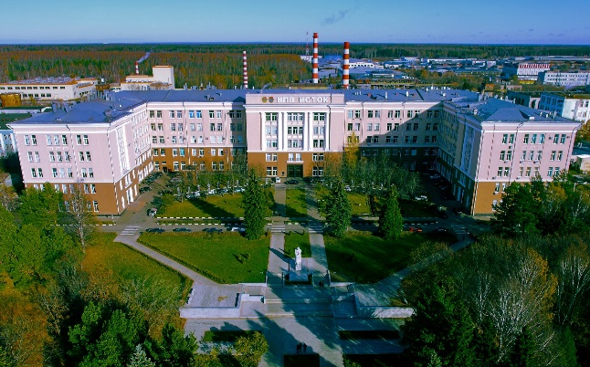
АО «НПП м. А.И. Шокина»
Основано в 1943 году
- Располагается на территории ~ 60 Га
В настоящее время на «Истоке» работает ~ 6000 сотрудников,
включая 110 докторов и кандидатов наук
- Объём производства ~ 14 млрд. рублей
- Основное градообразующее предприятие наукограда Фрязино
Основное направление деятельности – разработка и серийное производство современных и перспективных изделий СВЧ электроники

Slide 3
ДИНАМИКА ОБЪЕМОВ ВЫПУСКА ТОВАРНОЙ ПРОДУКЦИИ НПП «ИСТОК» в 2010-2016 гг. (млрд. руб.)
млрд. руб.
+17%
+50%
Рост выручки с 2010 г. по 2015 г. – 4,6 раза
Рост объемов в штучном исчислении – 3,8 раза
+35%
+31%
+41%
+23%

Slide 4
ПЛАНОВАЯ ЧИСЛЕННОСТЬ ПЕРСОНАЛА ДО 2020 г.
Общая потребность в специалистах возрастной категории до 35 лет до 2020 г. составляет 2 700 чел., в том числе: инженерно-технических работников – 900 чел., рабочих – 1800 чел.

Slide 5
ЗАРАБОТНАЯ ПЛАТА
тыс. руб.
+5%
+37,1%
+42,6%

Slide 6
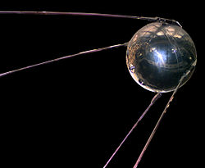
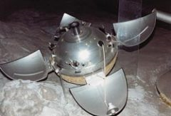
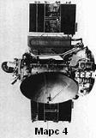
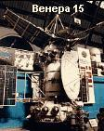
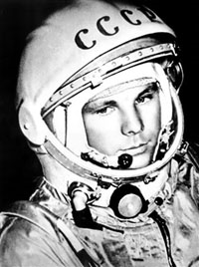
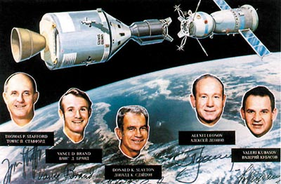
ПРИБОРЫ «ИСТОКА» ОБЕСПЕЧИЛИ
Запуск первого искусственного спутника Земли
Первый пилотируемый полет человека в Космос
Мягкую посадку спускаемых аппаратов на поверхность Луны
Радиолокационное исследование поверхности Венеры и Марса
Стыковку пилотируемых космических аппаратов по программе «Союз-Аполлон»

Slide 7
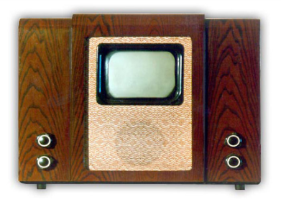
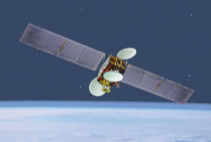
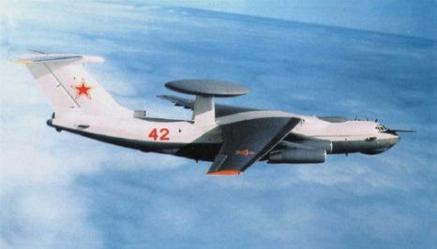
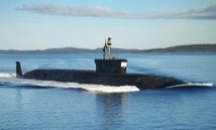
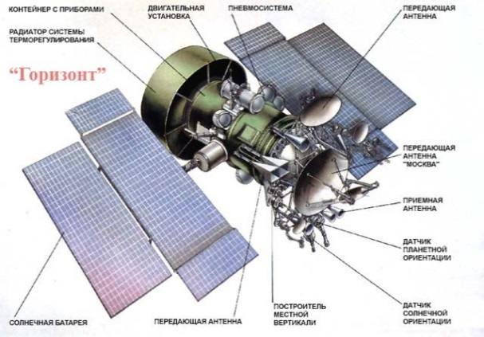
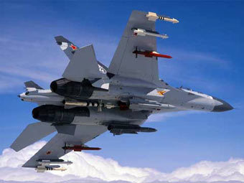
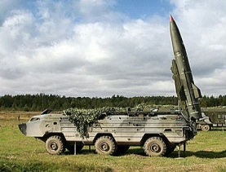
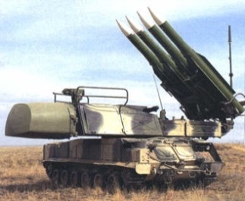
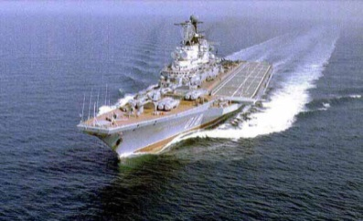
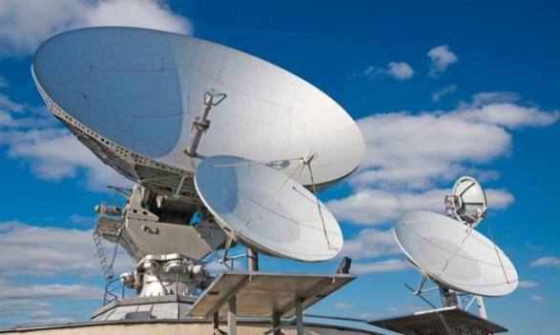
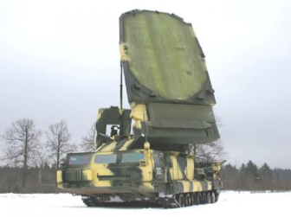
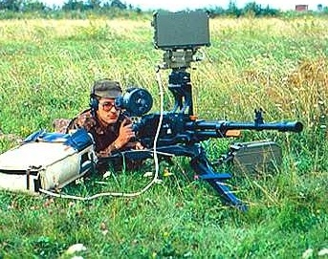
ПРИБОРЫ «ИСТОКА» ОБЕСПЕЧИЛИ
Создание первого отечественного телевизионного приемника и системы спутникового телевещания в СССР
Создание радиолокационных средств зенитно-ракетных комплексов ПВО С-25, С-75, С-125, С-200, «Бук», «Тор», С-300, С-400
Создание современных систем связи и радиолокационных средств космического, авиационного, наземного и корабельного базирования
Создание и функционирование глобальной навигационной спутниковой системы ГЛОНАСС

Slide 8
РОЛЬ И МЕСТО НПП «ИСТОК»
Формирование (2017) на базе «Истока» Национального центра СВЧ электроники

Slide 9
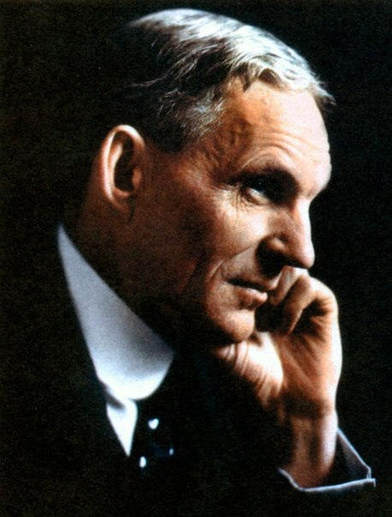
КАДРЫ
"Вы можете забрать мои заводы, мои деньги, сжечь мои здания, но оставьте мне моих людей, и, прежде чем Вы опомнитесь, я всё восстановлю и опять буду впереди Вас... " .
Генри Форд

Slide 10
СИСТЕМА ПОДГОТОВКИ КАДРОВ
ДЛЯ АО «НПП «ИСТОК» им. ШОКИНА»
11-е классы
9-е классы
Высшее образование
Филиал МИРЭА г.Фрязино
Средне-профессиональное образование
Фрязинский филиал МГОУ
Общеобразовательное обучение
Обще-образовательные школы
9-11 кл. г.Фрязино Щелковский район
учащиеся
Практика студентов
100 выпускников
Преподаватели
ученики
100 выпускников
НПП «Исток»
Подготовка и повышение квалификации специалистов и рабочих
ОПК (техническое обучение, учебные классы)
Бакалавры
Инженеры
Магистры
Аспирантура
50 выпускников
Совет по защите кандидатских и докторских диссертаций
Другие ВУЗы
(Ивановский ГХТУ, Рязанский ГРТУ, МИЭТ, МЭИ, МИСИС, МГУ, МАИ, МИРЭА, МГТУ им.Баумана, Томский ГПУ, ТУСУР…)

Slide 11
ЖИЛЬЁ
Договора о целевом обучении АО «НПП «Исток» им. А.И. Шокина»
МГТУ им. Н.Э. Баумана,
7 мест
МАИ, 6 мест
МЭИ, 4 места
МИЭТ, 7 мест
МТУ (МИРЭА, Фрязино), 50 мест
МФТИ

Slide 12
ЖИЛЬЁ
Договора о целевом обучении АО «НПП «Исток» им. А.И. Шокина
Рязанский государственный
радиотехнический университет,
11 мест
Ивановский государственный
химико-технологический университет,
10 мест
Томский государственный
университет систем управления
и радиоэлектроники,
10 мест

Slide 13
АСПИРАНТУРА
Направление подготовки высшего образования
11.06.01 – Электроника, радиотехника и системы связи
В ходе освоения образовательной программы аспиранты разрабатывают научно-исследовательскую квалификационную работу (диссертацию) по одной из специальностей номенклатуры специальностей научных работников:
05.27.01 – Твердотельная электроника, радиоэлектронные компоненты, микро- и наноэлектроника, приборы на квантовых эффектах
05.27.02 – Вакуумная и плазменная электроника
Лицензия Федеральной службы по надзору в сфере образования и науки РФ № 1506 от 19.06.2015 г.

Slide 14
ДИССЕРТАЦИОННЫЙ СОВЕТ
Диссертационный совет № Д 409.001.01 при НПП «Исток»
создан приказом Рособрнадзора от 07.12.2007 г. № 2397-1817
Совет принимает к защите диссертации на соискание ученых степеней доктора и кандидата технических наук по специальностям:
05.27.01 – Твердотельная электроника, радиоэлектронные компоненты, микро- и наноэлектроника, приборы на квантовых эффектах
05.27.02 – Вакуумная и плазменная электроника
Председатель диссертационного совета
Борисов Александр Анатольевич, д.т.н.
Заместитель председателя совета
Панас Андрей Иванович, д.ф.-м.н.
Ученый секретарь совета
Куликова Ирина Владимировна, к.ф.-м.н.
В состав диссертационного совета входит 20 человек

Slide 15
Подготовка кадров в филиале МИРЭА (МТУ) для АО "НПП «Исток»
им. А.И.Шокина"
Начиная с 2014 года филиал МИРЭА участвует в программе целевой подготовки студентов
№ | Специальность | Показатели, чел.
 |  | 2014/2015 | 2015/2016 | 2016/2017 | 2017/2018
1 | 11.03.03 Конструирование и технология электронных средств | 6 | 8 | 24 | 25
2 | 11.03.04 Электроника и наноэлектроника | - | 9 | - | 25
3 | 09.03.01 Информатика и вычислительная техника | 15 | - | 23 | -
ИТОГО: |  | 21 | 17 | 47 | 50

Slide 16
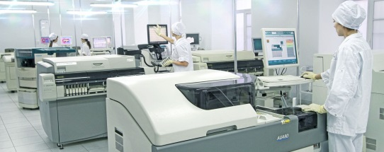
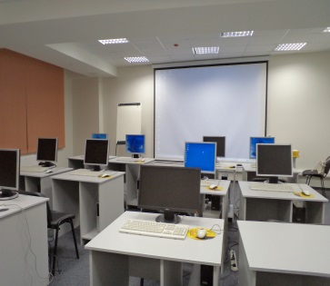
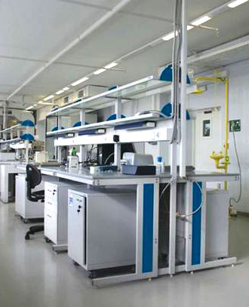
Открытый публичный конкурс по программам развития системы подготовки кадров для ОПК
Проект по инфраструктурному обеспечению целевого обучения студентов в интересах организаций ОПК
Закупка лабораторного оборудования
Оснащение лабораторий
Ремонт помещений
Закупка специализированной мебели
Ознакомительные поездки студентов в ведущие зарубежные электронные компании
Общее финансирование: 71, 449 млн.рублей

Slide 17
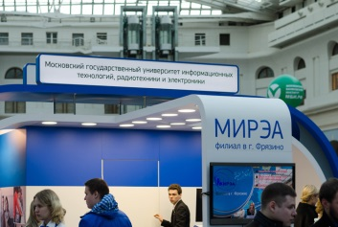
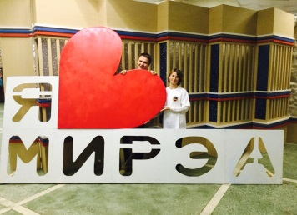
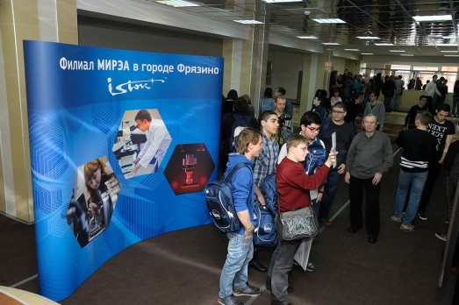
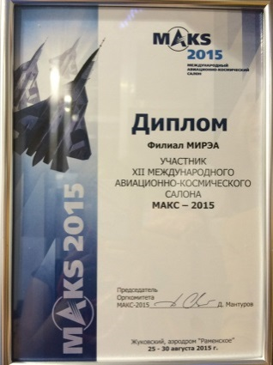
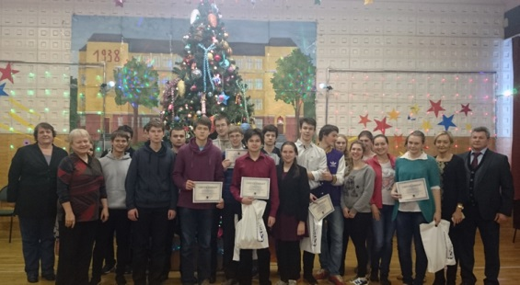
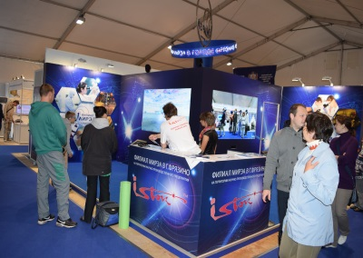
Результаты открытого публичного конкурса по программам развития системы подготовки кадров для ОПК
Проект по совершенствованию содержания и технологий целевого обучения студентов
в интересах организаций ОПК
Профориентационные мероприятия:
Выставка «Образование и карьера ХХ1 век»
Всероссийская физико-математическая олимпиада (3 этапа)
Дни открытых дверей, Ярмарки вакансий, Дни труда
Международный авиационно-космический салон MAKС-2015
«День филиала» в школах г. Фрязино и образовательных учреждениях СПО г. Фрязино с интерактивным наполнением
Семинары, конференции, «Дни без турникетов»
17

Slide 18
ОСНОВНЫЕ НАПРАВЛЕНИЯ РАБОТЫ ОТДЕЛА ПОДГОТОВКИ КАДРОВ
ОСУЩЕСТВЛЕНИЕ ЦЕЛЕВОГО НАБОРА СТУДЕНТОВ
ОРГАНИЗАЦИЯ ПРАКТИКИ СТУДЕНТОВ СПО И ВУЗов (В ТОМ ЧИСЛЕ ОРГАНИЗАЦИЯ ПРОЖИВАНИЯ ИНОГОРОДНИХ)
ОБУЧЕНИЕ ИТР:
ПОВЫШЕНИЕ КВАЛИФИКАЦИИ
ПЕРЕПОДГОТОВКА ПЕРСОНАЛА
КУРСЫ И СЕМИНАРЫ
(НА ПРЕДПРИЯТИИ/ВНЕ ПРЕДПРИЯТИЯ)
ОБУЧЕНИЕ РАБОЧИХ:
УЧЕНИЧЕСТВО
ПОВЫШЕНИЕ РАЗРЯДА (2-6)
ПЕРЕПОДГОТОВКА
ОСВОЕНИЕ СМЕЖНОЙ ПРОФЕССИИ
(НА ПРЕДПРИЯТИИ/ВНЕ ПРЕДПРИЯТИЯ)

Slide 19
ОСНОВНЫЕ ПРОБЛЕМЫ
БЛИЖНЯЯ ЗОНА ПО ОТНОШЕНИЮ К МОСКВЕ
ПОСТЕПЕННЫЙ «УХОД» СТАРШЕГО ПОКОЛЕНИЯ, МАЛОЧИСЛЕННОСТЬ СОТРУДНИКОВ СРЕДНЕЙ ВОЗРАСТНОЙ КАТЕГОРИИ
СНИЖЕНИЕ УРОВНЯ ПОДГОТОВКИ ВЫПУСКНИКОВ ВУЗОВ (ОСОБЕННО БАКАЛАВРОВ)
ПРОБЛЕМЫ ЦЕЛЕВОГО ОБУЧЕНИЯ
ПОИСК ТАЛАНТЛИВОЙ МОЛОДЁЖИ, НАЧИНАЯ СО ШКОЛЫ

Slide 20
Акционерное общество «Научно производственное предприятие «Исток» им. А.И.Шокина» (АО «НПП «Исток» им. Шокина») 141190, Московская обл., г. Фрязино, ул. Вокзальная, 2а тел.: +7 (495) 465-86-31 факс: +7 (495) 465-86-86 e-mail: info@istokmw.ru www.istokmw.ru

